Slide 1
Er:YAG LASER UYGULAMALARI Jinekoloji de Altın Çağ
Op.Dr. Sibel Malkoç

Slide 2
YENİDEN KENDİNİZ OLMANIN TADINI ÇIKARIN !!!

Slide 3
ESTETİK GENİTAL CERRAHİ (EGC) NEDİR? NEDEN EGC ?
Tüm estetik cerrahiler arasında en hızlı büyüyen alandır.
Estetik Kaygılar
Kültürel Nedenler
Fonksiyonel Nedenler
Hiyjenik Nedenler
Cinsel Nedenler

Slide 4
EGC BAŞLIĞI ALTINDA..
Labioplasti/ Klitoral Hud (Clitoral Hood) Redüksiyonu Labia minora redüksiyonu Labia majora redüksiyonu/ augmentasyonu
Cerrahi Vajinoplasti Posterior Kolpografi (+/- Levator ani plikasyonu) Anterior/ Lateral Kolpografi
Laser ve RF Tedavileri Vajina rejuvenasyonu Stres tipi üriner inkontinans (SUI) Cerrahi olmayan vulva beyazlatma ve daraltma tedavileri
Perinoplasti
Himenoplasti
G noktası büyütme
Genital PRP ve Dolgu Uygulamaları

Slide 5
GENİTAL REJUVENASYON nedİr?
Genital Rejuvenasyon; Vajina ve etrafındaki dokuları düzeltmek ve restore etmek için yapılan estetik ve fonksiyonel prosedürleri kapsayan bir terimdir.
Non-invaziv yöntemler; vajinal atrofi(yaşlanma) ve kuruluğu düzeltme, vajinayı sıkılaştırma/ gençleştirme ve inkontinası ( idrar kaçırma) düzeltme için kullanılır
İnvaziv (cerrahi olarak) labia minora, labia majora, vajinoplasti ve perinoplasti operasyonlarını içine alır.

Slide 6
NEDEN GENİTAL REJUVENASYON?
258 Kadın üzerinde yapılan multisenterik bir çalışmada genital rejuvenasyon
* %76 Fonksiyonel * %53 Kozmetik * %33 Özgüven artışı isteği nedeni ile Goodman MP,Placik OJ, Benson RH, Miklos JR, ET al.A large multicenter outcome study of genital plastic surgery.J Sex Med 2010;7: 1565-7

Slide 7
Non–İnvazİv genİtal estetİk uygulamalar
Genital Laser Uygulamaları Vajinal rejuvenasyon( vajinal gençleştirme) Stress Urinary Incontinans Tedavisi Vulvada renk açma ve vulva cildi sıkılaştırma Orgazm tedavileri
Genital RadyoFrekans
Vajinal Rejuvenasyon
Vulva cildi sıkılaştırma
Orgazm Tedavileri
G –noktası büyütme(G-shot)
Genital bölge dolguları
Genital PRP ve O Shot
Karboksiterapi
Vajinal HIFU

Slide 8
genİtal lazer
ENDİKASYONLARI | KONTRENDİKASYONLARI
Hafif uterin prolapsusu | Gebelik
Vulvovajinal Atrofi | 21 yaş altı hastalar
Vajinal Genişleme | Major psikiyatrik hastalıklar
Vajinal Kuruluk | Anormal PAP Smear
L majorada gevşeklik ve renk açma | Ağır prolapsus ve sistosel
SUI | Malignite
Anorgazmi | Aktif HPV veya HSV
Tekrarlayan vajinit ve üriner sistem enfeksiyonları | Kronik antienflamatuar ve immunsupresan kullanımı

Slide 9
LASER vajınayı nasıl etkİler?
Laserin Vajina Epiteline Etkisi
Rejenerasyon
Epitel kalınlık artışı
Lubrikasyon, rugalarda artış ve enfeksiyon da azalma
Derin Termal Stimulasyon
Kollajen artışı
Daralma ve sıkılaşma
SUI düzelme
Sexüal haz artışı

Slide 10
Laserin Vajen Epiteline Etkisi

Slide 11
Laser Öncesi ve Sonrası Vajina Epiteli

Slide 12
LASERLE VAJİNAL REJUVENASYON SONRASI
Yeni kollajen ve elastik fibrin üretimi artar.(Gasper at al 2011)
Normal vajinal asidite sağlanır ,genital ve üriner enfeksiyonlarda azalma olur.
Vajinal yenilenme( gençleşme) sağlanır.
Prolapsus hissi azalır.
Sexüal hazda artış.(Salvatore at al 2015)
Postmenopozal yanma,kaşıntı,kuruluk,dizuri ve disparoniada azalma.(Salvatore at al- Perino at al 2015)

Slide 13
LASER & CERRAHİ
 | LVR | SVR
TEKNİK | Nonsurgical/Kolay | Surgical/ Daha zor
ANESTEZİ | --- | +++
DARALT/ YENİLEME | Tüm vajinal kanal | 3-7 cm içeri doğru
MEKANİZMA | Kollajen ve elastin liflerinin artması | Fasial ve kas tabk. yakınlaştırılması
SÜRE | 20-25 dak. | 60 dak.
TEKRAR | + | -/+
AB ve ANALJEZİ | - | +
SEXUAL PERHİZ | 7 gün | 1.5- 2 ay
AKTİVİTE DÖNÜŞÜ | Aynı gün | 1 ay sonra

Slide 14
egc de kullanılan laserler
Erbium YAG Laser
Nd YAG Laser
CO2 Laser
KTP Laser

Slide 15
Erbİum yag laSer
Fotona 2940nm Er: YAG non-ablative laser…
Vaginal mukozada termal etki ile kollajen remodelingini stimule edilir ,vajinal mukaza ve kollajenden zengin endopelvik fasiada yeni kollajen sentezi uyarılır.
Kolajenin neogenesisi ve remodelingi vajinal kanalda yenilenme/ daralma ile sonuçlanır.

Slide 16
Neden er: yag laser?
Er: YAG laser 2940 nm dalgaboyu ile suda en yüksek oranda absorbe edilebilen laser tipidir.
Vajinal uygulamalar için geliştirilen ‘’SMOOTH MODE’’ teknoloji sayesinde ; optimal laser dalgaları mukozal dokudan birkaç mikron derinliğe absorbe edildiği için, daha derin doku ve organlara zedelenmeye neden olmaksızın, vajinal mukoza ve alttaki destek dokuda maksimum etkiyi oluşturur.

Slide 17
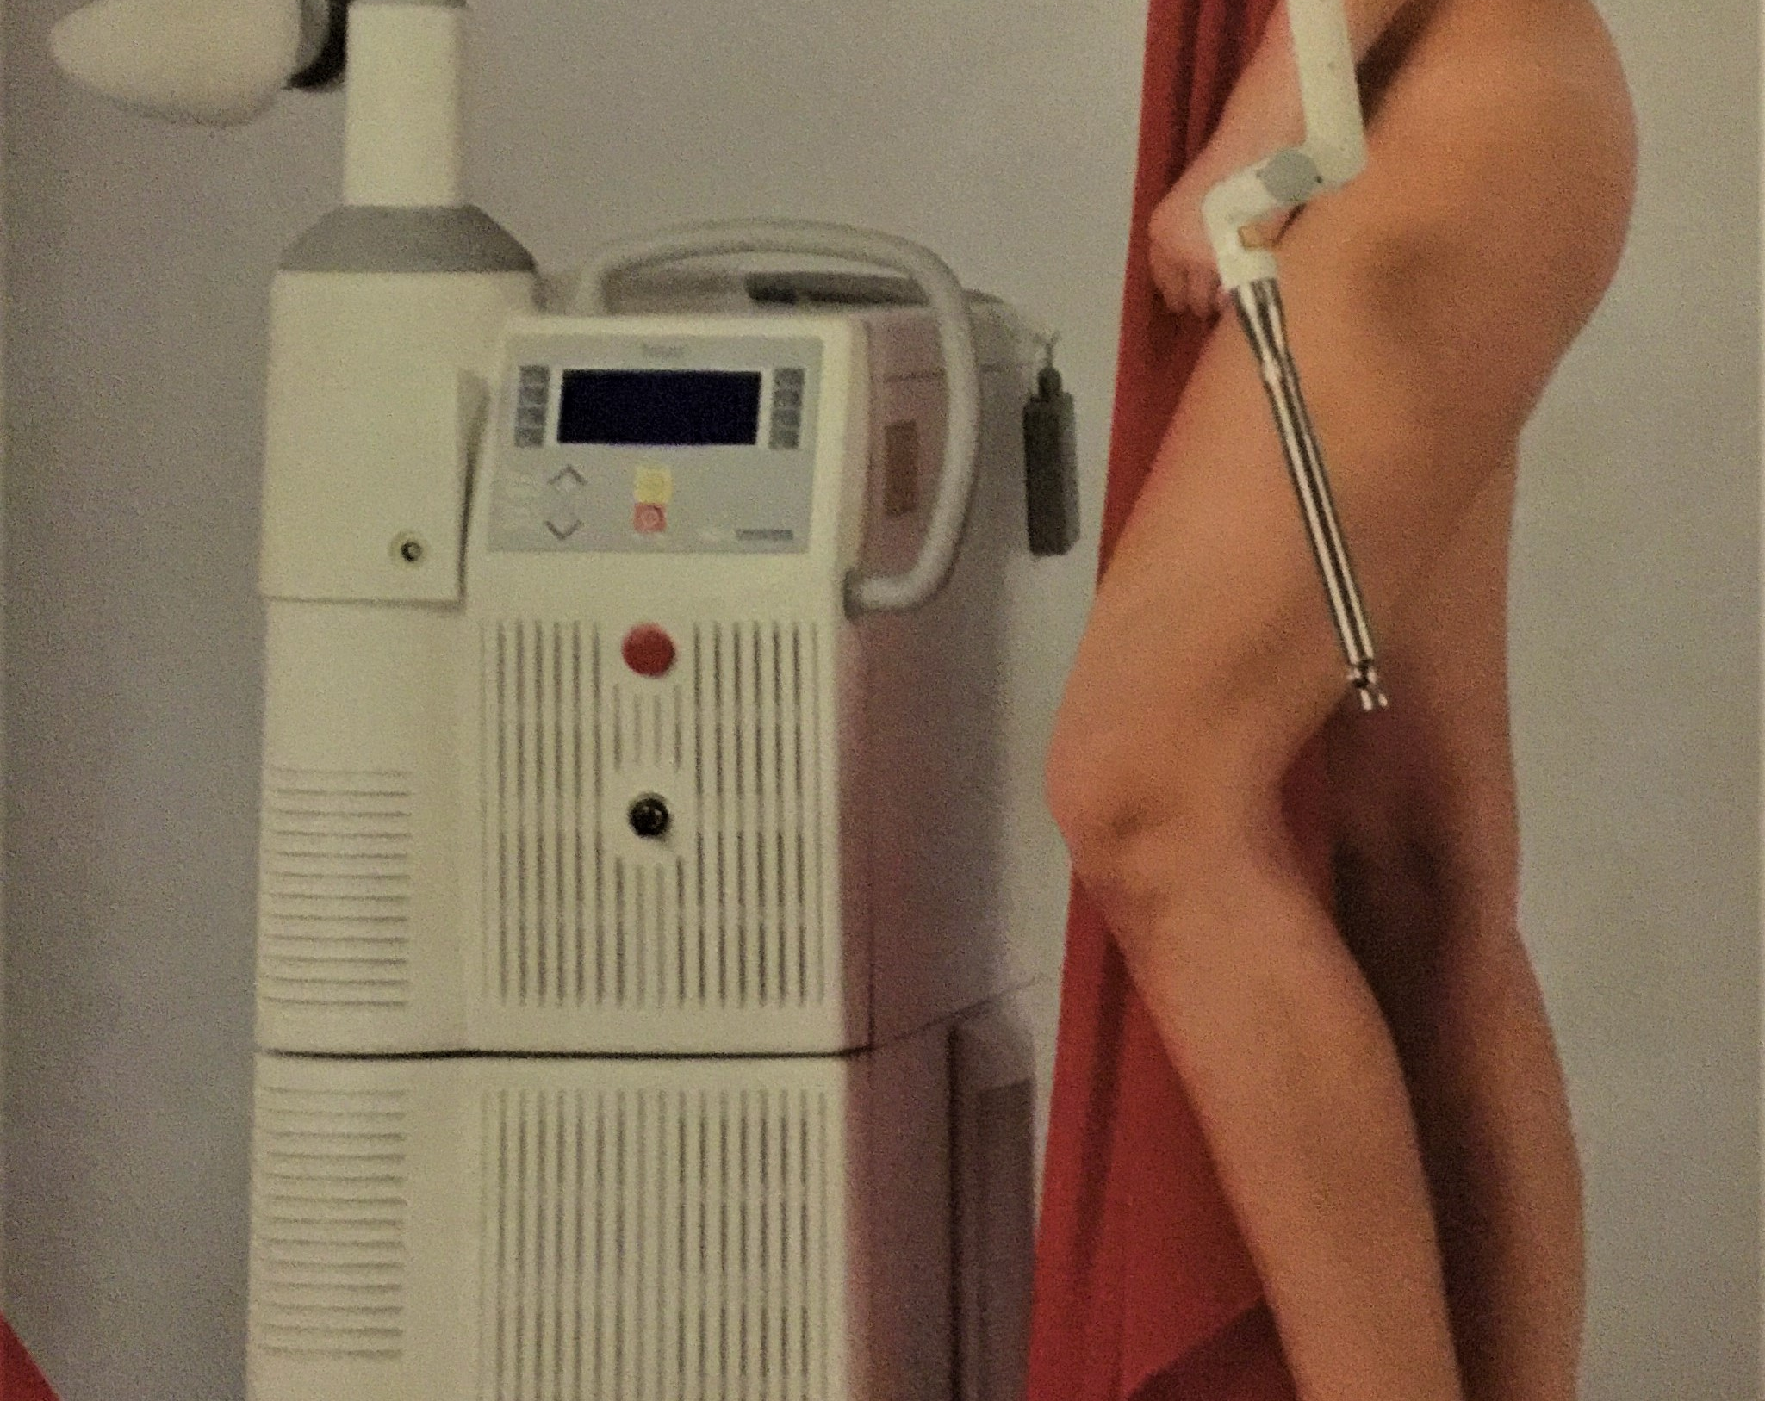
liv

Slide 18
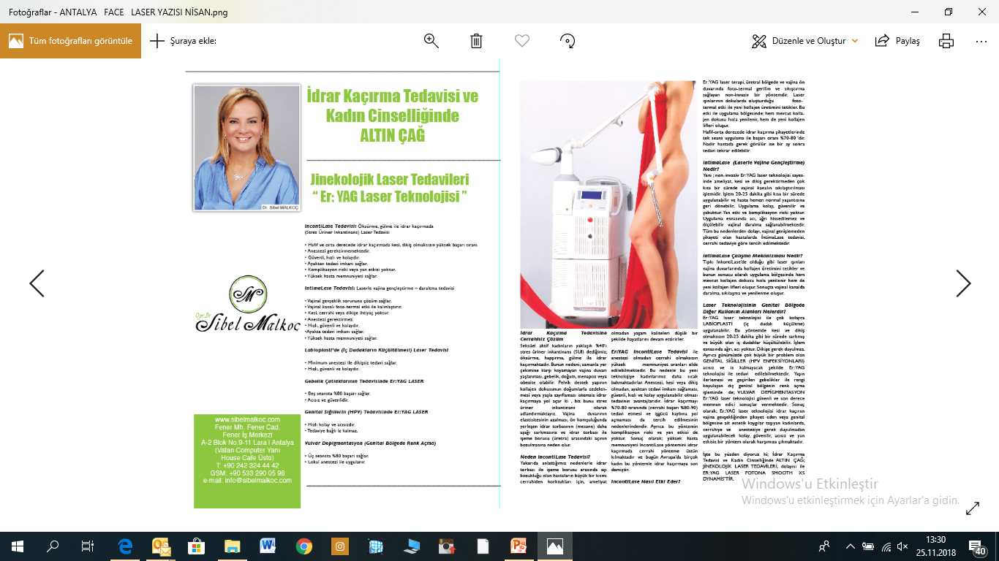
Key Points For Er:YAG Laser

Slide 19
İntİmalase nedİr ?
Laserle vajina gençleştirme- daraltma tedavisidir
Vajinal esneklik sorununa çözüm sağlar.
Vajinal kanalı fototermal etki ile kalınlaştırır
Anestezi gerektirmez.
Kesi,cerrahi veya dikişe gerek yoktur.
Hızlı, güvenli ve kolaydır.
Ayaktan tedavi imkanı sağlar.
Yüksek hasta memnuniyeti sağlar.

Slide 23
İNCONTİLASE NEDİR?
Hafif ve orta derecedeki SUI da, laser kullanılarak yapılan güvenli ve konforlu bir tedavi yöntemidir
Anestezi gerektirmez.
Güvenli, hızlı ve kolaydır.
Ayaktan tedavi imkanı sağlar.
KOMPLİKASYON RİSKİ VE YAN ETKİSİ YOKTUR.
Hastaların %70 inde 120 gün sonra şikayetlerinin %87 si geçmiştir.
%94 hastada anşamlı SUI azalma tespit edilmiştir.

Slide 28
RENOVALASE NEDİR?
Vajinal atrofinin laserle tedavisidir
Vajinal mukozanın fonksiyonel restorasyonunu sağlar.
Vajinal kanalda fototermal etki ile neovascularizasyonu ve kollajen remodelingine neden olur.
Uzun süreli hormonal tedavi olmaksızın güvenli ve memnuniyet oranı yüksek tedavi imkanı verir
Minimal invazivdir.
walk in/ walk out uygulamadır.

Slide 32
genİtal bölgede laserİn dİğer kullanım alanları
Laserle vulvada renk açma tedavisi (VULVAR BLEACHİNG)
Laserle Labioplasti/ hud redüksiyonu
Genital siğillerin laserle tedavisi
Rahim ağzı yaralarının laserle tedavisi

Slide 33
Laserle vulvada renk açma ( bleacing )
Topikal anestezi uygulama için yeterlidir .
İşlem yapılacak alan işaretlendikten sonra , dezenfektanla silinir
Er: YAG LASER tüm işaretli alan sırasıyla taranacak şekilde uygulanır.
Seans sayısı hastanın cilt tipi ve pigmentasyonuna ( koyuluk) göre değişir.

Slide 35
laser labİoplastİ
Sedasyon ve lokal anestezi eşliğinde uygulanabilir.
Er: YAG LASER ile kesi yapılırken , koagülasyonda yapılabildiği için kanama oranı düşüktür.
Laser ile doku harabiyeti minimal olduğu için, cerrahi uygulamalara göre daha hızlı ve skarsız iyileşme imkanı sağlar.
Genelde dikiş gerektirmez.

Slide 37
mart 2014 Ljubljana Slovenya
BENİM TECRÜBEM

Slide 38
benim tecrübem
ANTALYADA YAKLAŞIK 200 VAKA …. KOMPLİKASYON YOK !!!!! MEMNUNİYET ORANI SUI DA %60-70 LVT DA % 30-40 LABİOPLASTİ DE %90-100
İSTANBUL DA 4.5 AYDA 24 VAKA ……
AĞIRLIKLI SUI İÇİN …. ICIQ –SF VE PISQ-12 KULLANARAK …. 3. AY , 6 AY , 12 AY , 18 AY VE 24. AY SORGULAMA DEVAMDA KOMPLİKASYON YOK !!!!!!!!

Slide 39
TEŞEKKÜRLER

